Slide 1
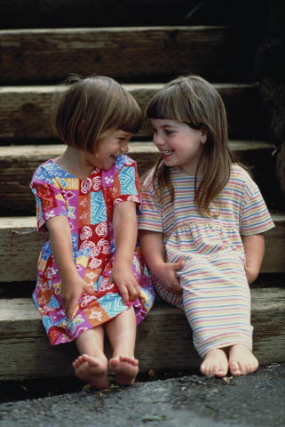
Учёт в воспитании психологических состояний ребёнка

Slide 2
Личностный подход - это важнейший принцип психологической науки,
предусматривающий учёт своеобразия индивидуальности личности в воспитании
ребёнка. Именно этот подход определяет положение ребёнка в воспитательном
процессе, означает признание его активным субъектом этого процесса, а
следовательно, означает становление субъект-субъектных отношений.
Индивидуальная работа – это деятельность педагога, осуществляемая с учётом
особенностей развития каждого ребёнка.
Дифференцированный подход в воспитании предполагает реализацию педагогом
воспитательных задач применительно к возрасту, полу, уровню воспитанности
учащихся. Дифференциация направлена на изучение качеств личности, её интере-
мов , склонностей. Эффективность данной работы зависит от педагогического про-
фессионализма, умения изучать личность и помнить при этом, что она всегда
индивидуальна, с неповторимым сочетанием физических и психологических
особенностей, присущих только конкретному человеку и отличающих его
от других людей. Учитывая их, учитель определяет методы и формы воспитатель-
ного воздействия на личность каждого школьника.

Slide 3
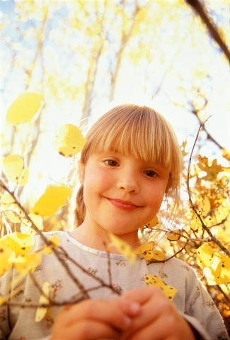
В индивидуальной работе педагоги должны руководствоваться следующим
Принципам.
Установление и развитие деловых и межличностных контактов на уровне
«учитель-ученик-класс».
2.Уважение самооценки личности ученика.
3.Вовлечение ученика во все виды деятельности для выявления его способностей
и качеств характера.
4.Постоянное усложнение и повышение требовательности к ученику в ходе
избранной деятельности.
5.Создание психологической почвы и стимулирование самовоспитания,
которое является наиболее эффективным средством реализации программы
воспитания.

Slide 4
Учёт индивидуальных особенностей.
При изучении индивидуальных особенностей детей следует обращать внимание
на изучение их физического состояния и здоровья, от которых во многом
Зависит их внимание на уроке, занятии и общая работоспособность.
Нужно знать раннее перенесённые учеником заболевания, тяжело отразившиеся
на его здоровье, хронические болезни, состояние зрения и склад нервной системы.
Всё это будет помогать правильно дозировать физические нагрузки, а также сказы-
вается на участие в различных спортивно-массовых мероприятиях.
Большое внимание необходимо уделять изучению чувственно – эмоциональной
сферы детей и своевременно выявлять их, кто отличается повышенной раздражи-
тельностью, болезненно реагирует на замечания, не умеет поддерживать
благожелательных контактов с товарищами. Не менее существенным является
знание характера каждого ребёнка с тем, чтобы учитывать его при организации
коллективной деятельности, распределение общественных поручений и
преодолении отрицательных черт и качеств.
Индивидуальные особенности также связаны с типом его нервной деятельности,
Являющимся наследственным. (учёт темперамента ребёнка)

Slide 5
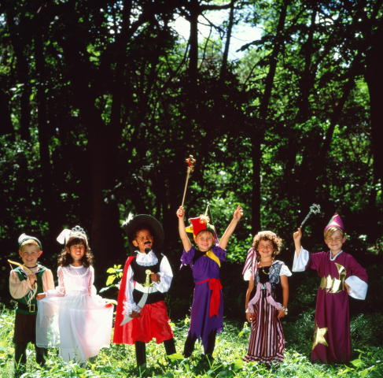
Учёт возрастных особенностей.
Становление личности маленького школьника происходит под влиянием
новых отношений со взрослыми и сверстниками, новых видов деятельности
и общения, включения в целую систему коллективов.

Slide 6
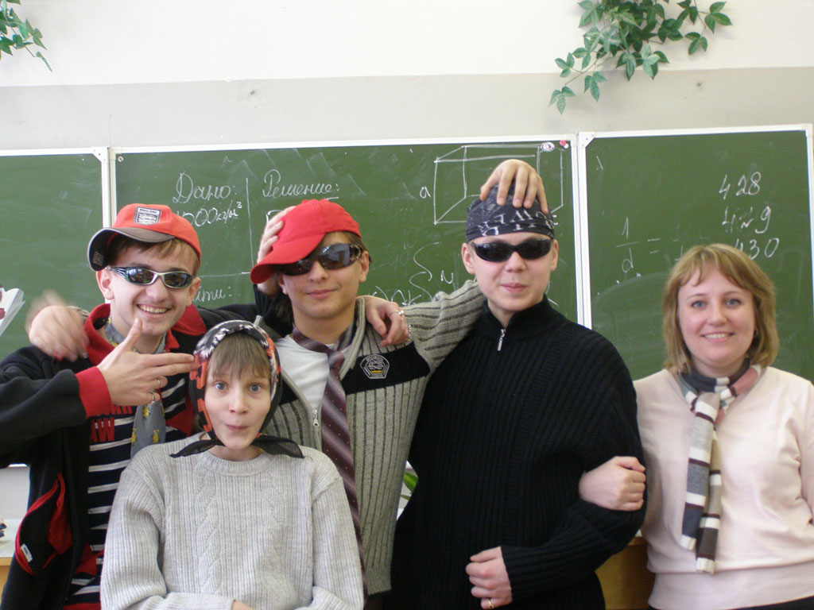
Характерная особенность среднего школьного возраста – половое созревание
Организма.
Характерна повышенная возбудимость.
Идёт интенсивное нравственное и социальное формирование личности.
В зависимости от того, какой нравственный опыт приобретает подросток,
будет складываться его личность. Педагогам нужно нравственно осмыслить
особенности развития и поведения современного подростка, уметь поставить
себя на его место в сложнейшие и противоречивые условия реальной жизни.

Slide 7
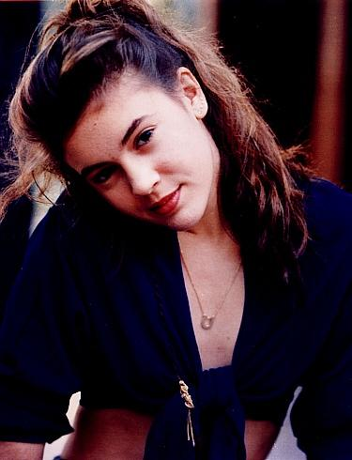
Юношеский возраст – это период выработки мировоззрения. Убеждений
жизненного самоопределения и самоутверждения, бурного роста самосознания,
активного осмысления будущего.
У старшеклассников усиливаются сознательные мотивы поведения.
Важное значение имеет статус личности в коллективе, характер общения и отно-
шений между членами коллектива.
В юношеском возрасте появляется усиленный интерес к этическим проблемам.
Первая любовь не только вносит сильные переживания в жизнь молодых людей,
но заставляет практически решать многие непростые вопросы.

Slide 8
Выражение «дети – это зеркало семьи» точно передаёт смысл ориентации
ребёнка на те духовные и моральные ценности, которые исповедует его семья.
В каждой семье свои представления о добре и зле, свои приоритеты и
нравственные ценности: в одной во главу угла ставят доброту, милосердие,
в других, напротив, царит культ жестокости.
Подражая близким, любимым людям, следуя их «урокам жизненной философии»
ребёнок овладевает формами поведения, способами общения и взаимодействия
с окружающими людьми.
Успех сотрудничества родителей и школы во многом зависит от взаимных
установок семьи и школы наиболее оптимально они складываются, если
обе стороны осознают необходимость целенаправленного воздействия на ребёнка
И доверяют друг другу.

Slide 9
Спасибо за внимание!

